Slide 1


Автор: Савёлкова Татьяна Александровна заведующая Ильинской библиотекой – сектором № 11
Сельский читатель –
активный избиратель

Slide 2


В 2017 году состоялись две избирательные кампании: выбирали Губернатора Свердловской области и депутатов Думы городского округа Богданович.
Во исполнение Программы Богдановичской районной территориальной избирательной комиссии «Повышение правовой культуры граждан, обучение организаторов и участников избирательного процесса» на 2017 год, в рамках работы Центра общественного доступа к социально значимой информации (ЦОД), который действует на базе Ильинской библиотеки, на период проведения выборов был реализован план мероприятий «Сельский читатель – активный избиратель».
Целью и задачами которого являлись: повышение правовой грамотности и формирование гражданской ответственности граждан; формирование правовой культуры среди граждан Ильинской сельской территории; воспитание положительного, доверительного отношения к органам местного самоуправления; воспитание активной гражданской позиции, чувства патриотизма, гражданской зрелости. В рамках данного направления были проведены следующие мероприятия:

Slide 3

В предверии предстоящих региональных и муниципальных избирательных кампаний в Ильинской библиотеке, на информационном стенде
«Библиотека – Центр общественного доступа к социально значимой информации» в июле месяце был размещен информационный плакат о предстоящих выборах.

Slide 4

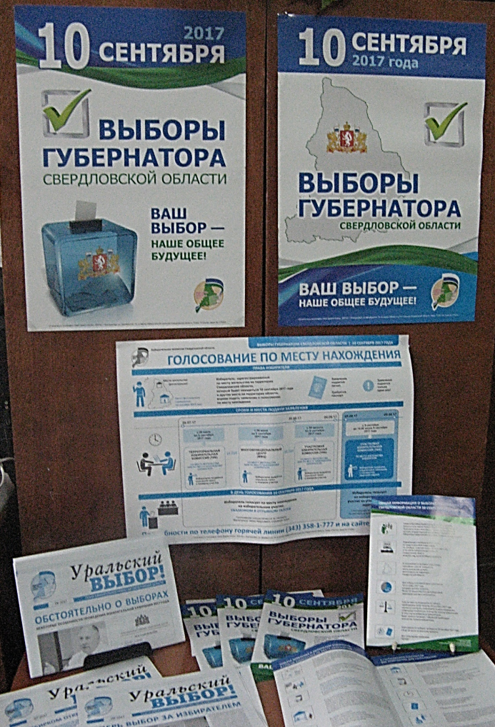
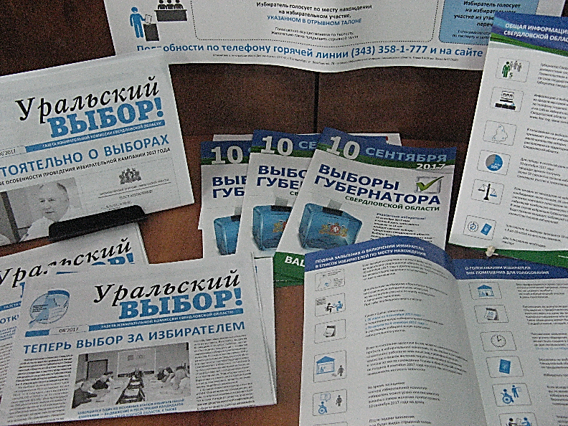
Выставка
«НАШ ВЫБОР -
НАШЕ ОБЩЕЕ БУДУЩЕЕ», была оформлена при помощи информационной поддержки районной территориальной избирательной комиссии.
В представленных на выставке печатных материалах, была отражена актуальная информация об организации и проведении выборов, правилах избирательного процесса, о структуре предстоящих выборов Губернатора Свердловской области и депутатов Думы городского округа Богданович

Slide 5

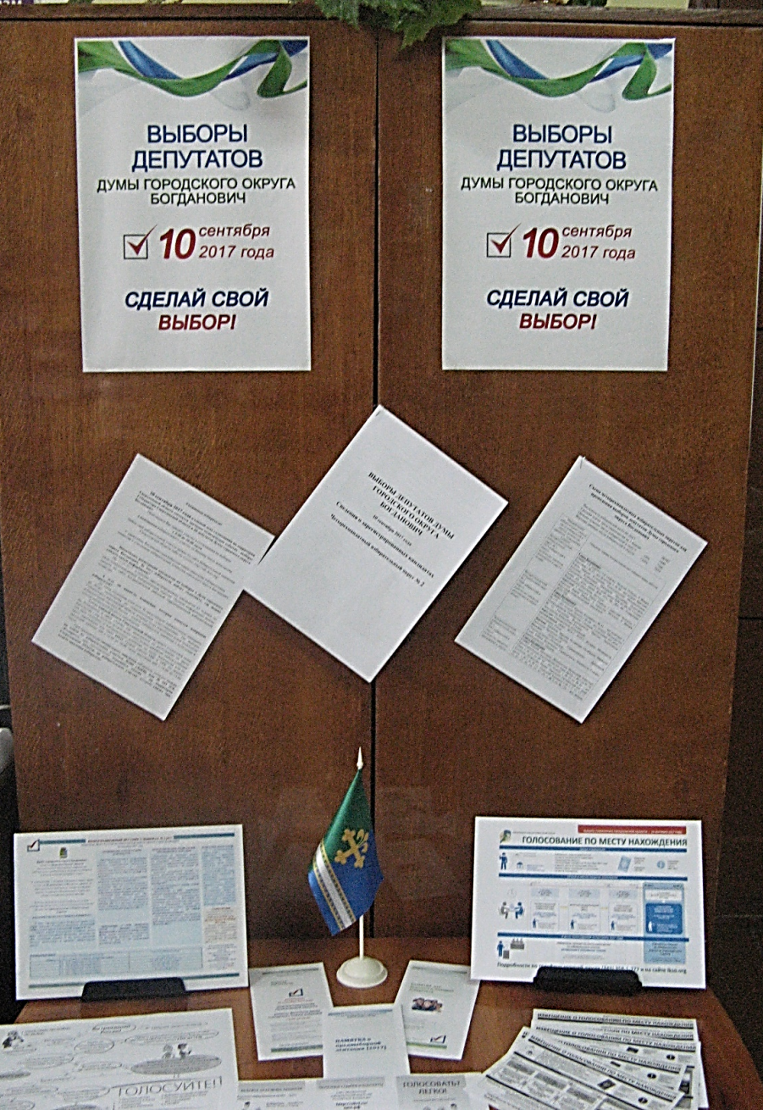
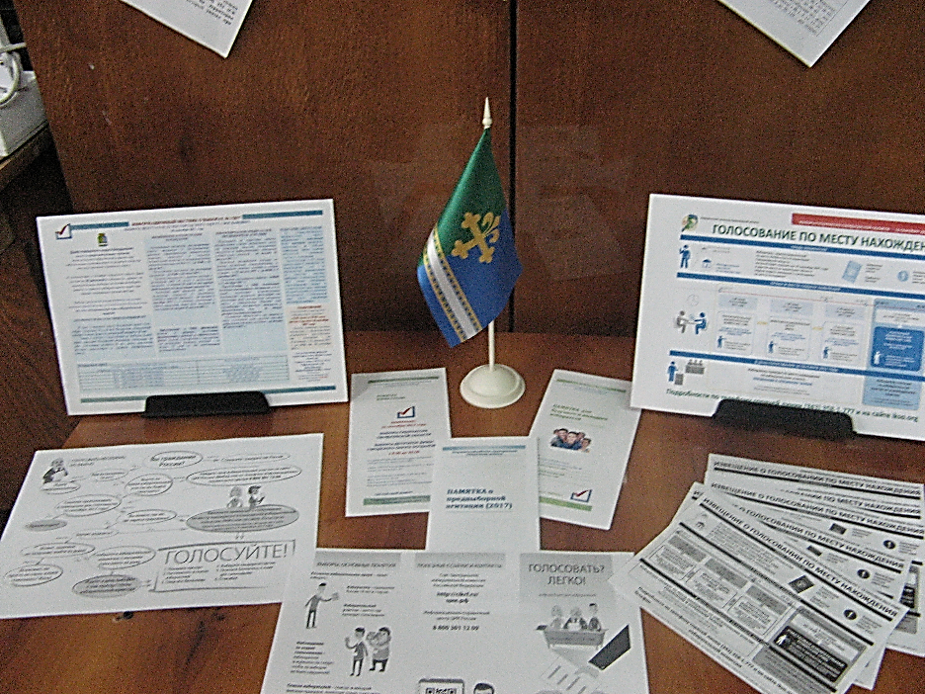
«НАШ ВЫБОР –
НАШЕ ОБЩЕЕ БУДУЩЕЕ»

Slide 6
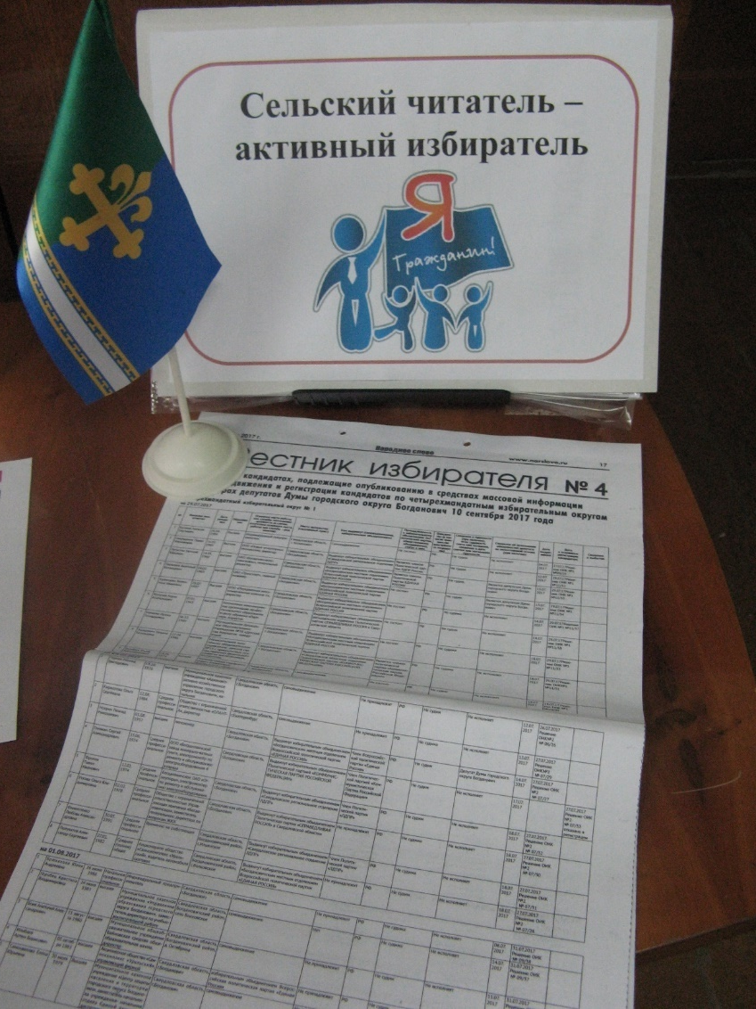
Экспресс – выставка
«СЕЛЬСКИЙ ЧИТАТЕЛЬ –
АКТИВНЫЙ ИЗБИРАТЕЛЬ» , действовала в течение всего периода и пользовалась большим вниманием у посетителей библиотеки.
Здесь размещалась новейшая информация о выборах, которая менялась по мере новых поступлений.

Slide 7

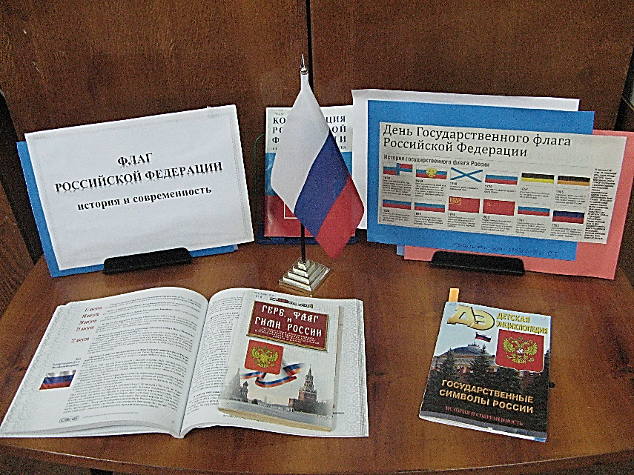
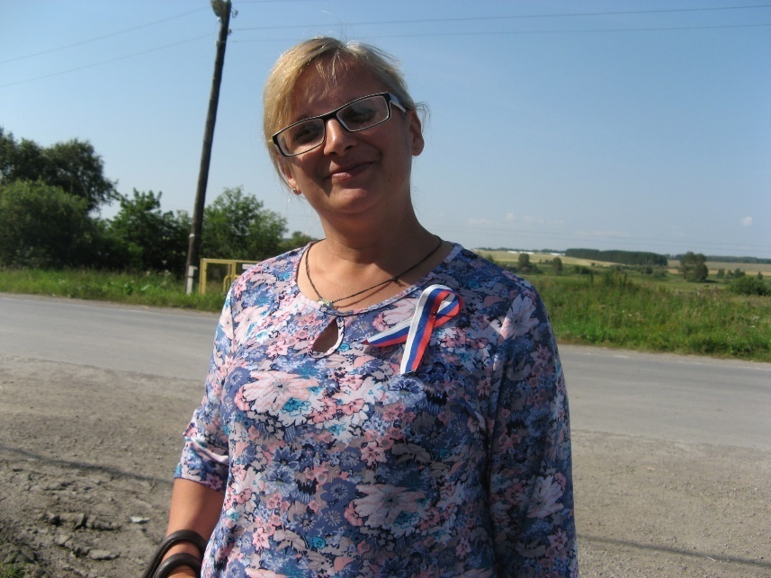
22 августа, в рамках предвыборной кампании состоялась патриотическая акция «СИМВОЛ СЛАВЫ».
Сотрудники библиотеки и дома культуры поздравляли жителей села с Днём Государственного флага России. В рамках акции вручались ленты с триколором, тематические буклеты и закладки. В библиотеке посетителей ожидала книжная выставка « Флаг Российской Федерации: история и современность», с помощью которой можно было совершить занимательный экскурс в историю российской символики.

Slide 8

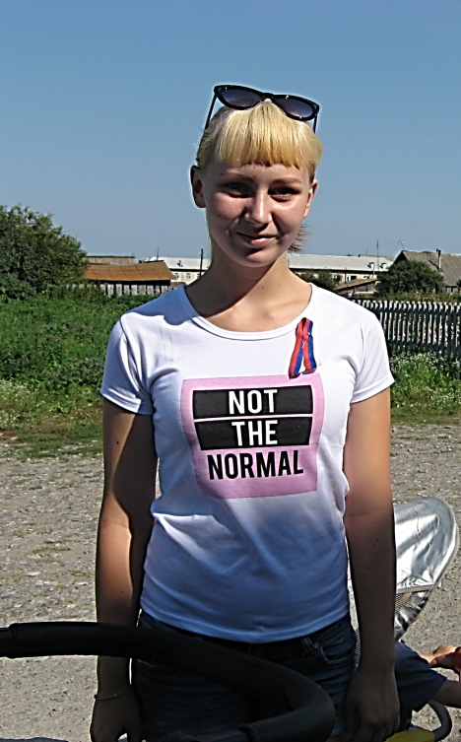
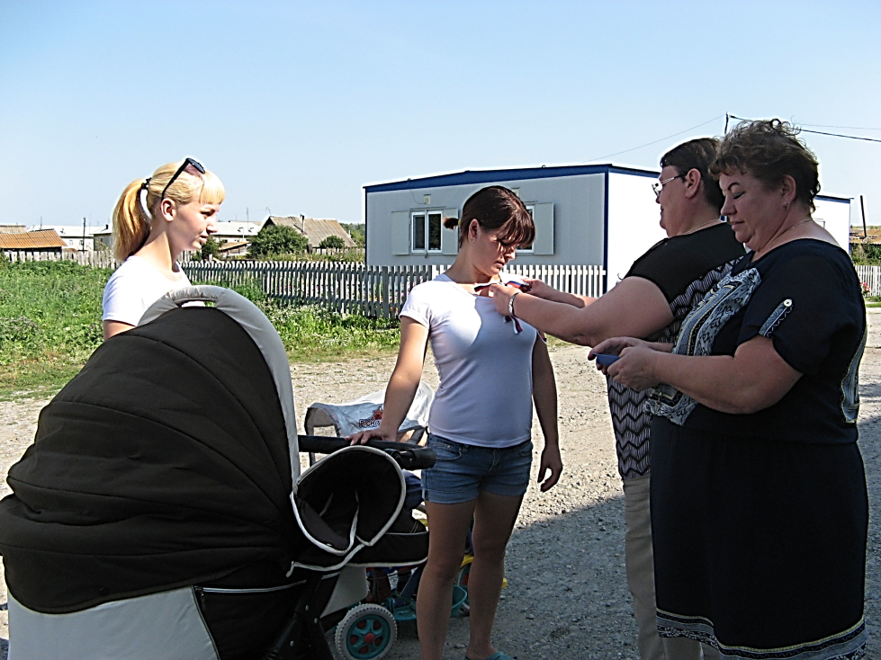
Молодым участникам акции, особенно тем, кто будет впервые принимать участие в Выборах , напоминалось о предстоящем Едином дне голосования. О гражданском праве выбирать достойных кандидатов на пост Губернатора Свердловской области и депутатов Думы городского округа Богданович, которые будут в дальнейшем представлять их интересы.

Slide 9


В преддверии Единого дня голосования, состоялись часы деловой информации
«О Выборах - 2017». На мероприятия была приглашена председатель участковой избирательной комиссии Коробицына С. Г., на встречу с которой приходили читатели Ильинской библиотеки. Выступления Светланы Геннадьевны всегда были содержательными и информационно насыщенными. Много вопросов у собравшихся вызывала информация о голосовании по месту нахождения.
На все интересующие присутствующих вопросы, давались полные ответы.

Slide 10

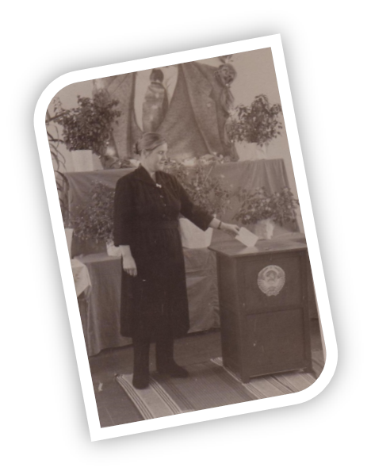
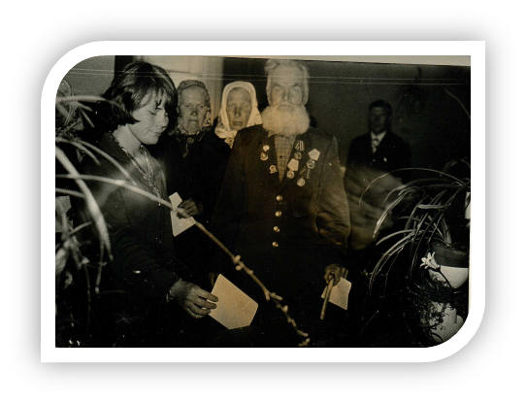
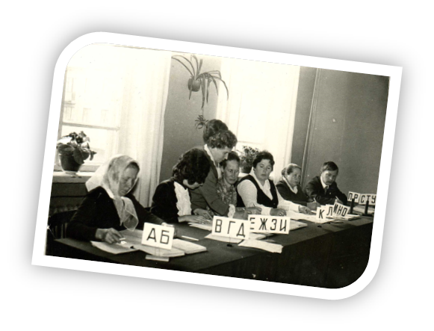
В День единого голосования на избирательном участке действовала фотовыставка "Народный праздник - Выборы", на которой, были представлены агитационные плакаты советского времени и фотографии с избирательных участков
1950-х – 1970-х годов села Ильинского.
Выставка вызывала большой интерес у избирателей, особенно людей старшего поколения. Глядя на снимки, они вспоминали о том, какое огромное значение придавалось выборам в советское время. Этот день считался настоящим праздником, его ждали, к нему готовились. Каждый советский гражданин считал своим долгом принять участие в выборах.

Slide 11
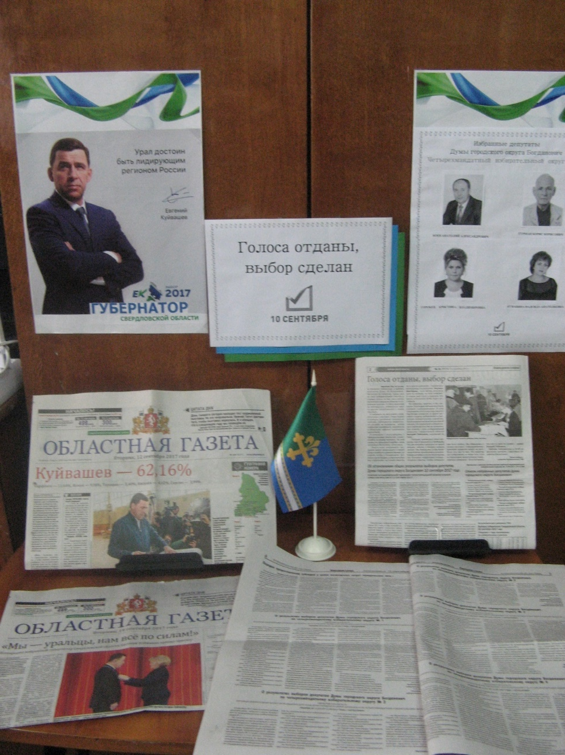
Таким образом, ильинская библиотека, реализуя план мероприятий
« сельский читатель-активный избиратель», посредством различных форм библиотечной работы осуществляла информационную поддержку по вопросам избирательного права, содействовала правовому просвещению, повышению гражданской активности и правовой культуры населения Ильинской сельской территории.
Хотелось бы надеяться, что в положительных результатах единого дня голосования есть доля нашего участия.
Выставка – итог
«Голоса отданы, выбор сделан» завершила цикл мероприятий,
освещающих ход подготовки и проведения выборов.

